Slide 1
Møte 3
Instrumentering Tobeinet robot

Slide 2
Godkjenning møteinnkalling og saksliste
Neste møte og rom/tids ønsker?

Slide 3
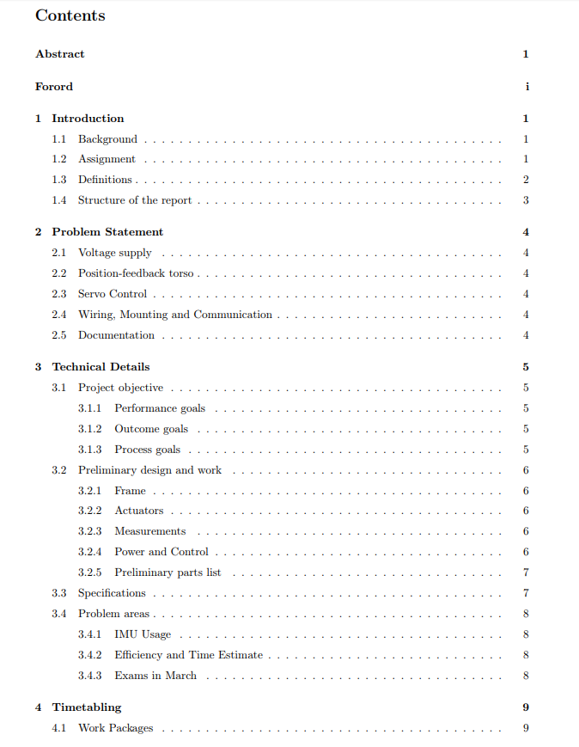
Tilbakemelding forprosjekt

Slide 4
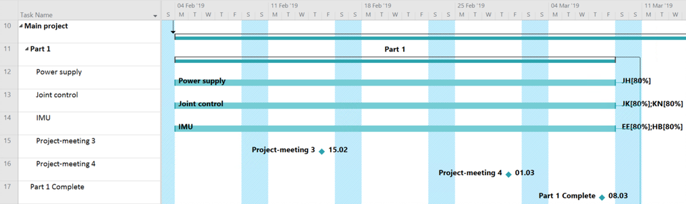
Status og progresjon, 11.02

Slide 5
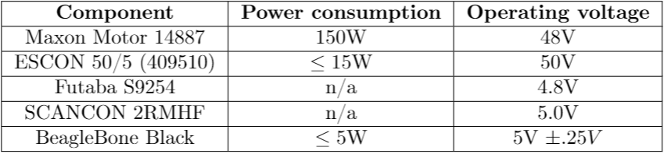
Spenningsforsyning
Spenningsdeling med motstand
Zenerdioder og lineære spenningsregulatormodeller
Servoforsyning
Remote sense?

Slide 6
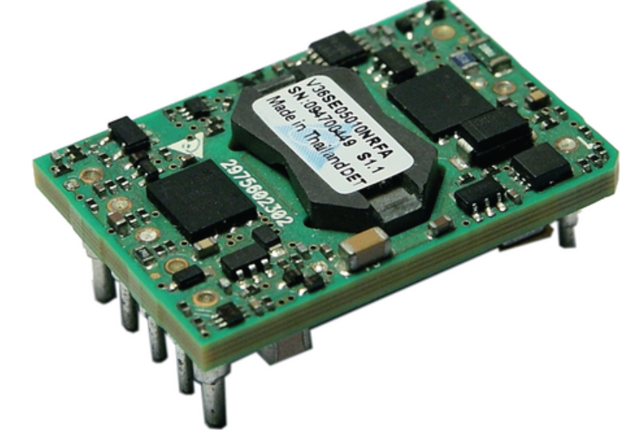
Buck Converter V36SE05010
Max input 80V
Output 5±0.05V, 0-10A (Vin>48V)
>10% effekttap
Remote sense
To-dagers levering 596,- inkl.Mva+frakt

Slide 7
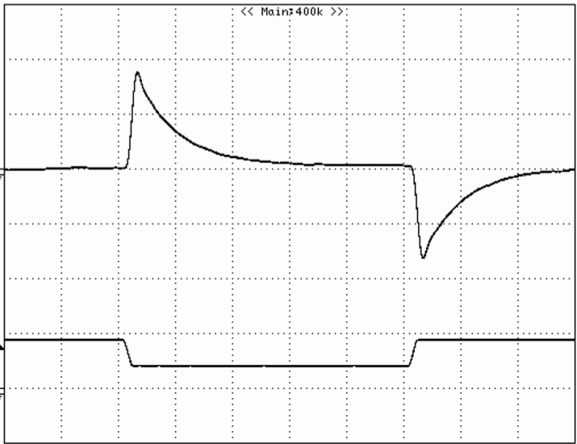
Strømendring
50%->25%->50% Io_max

Slide 8
Leddkontroll

Slide 9
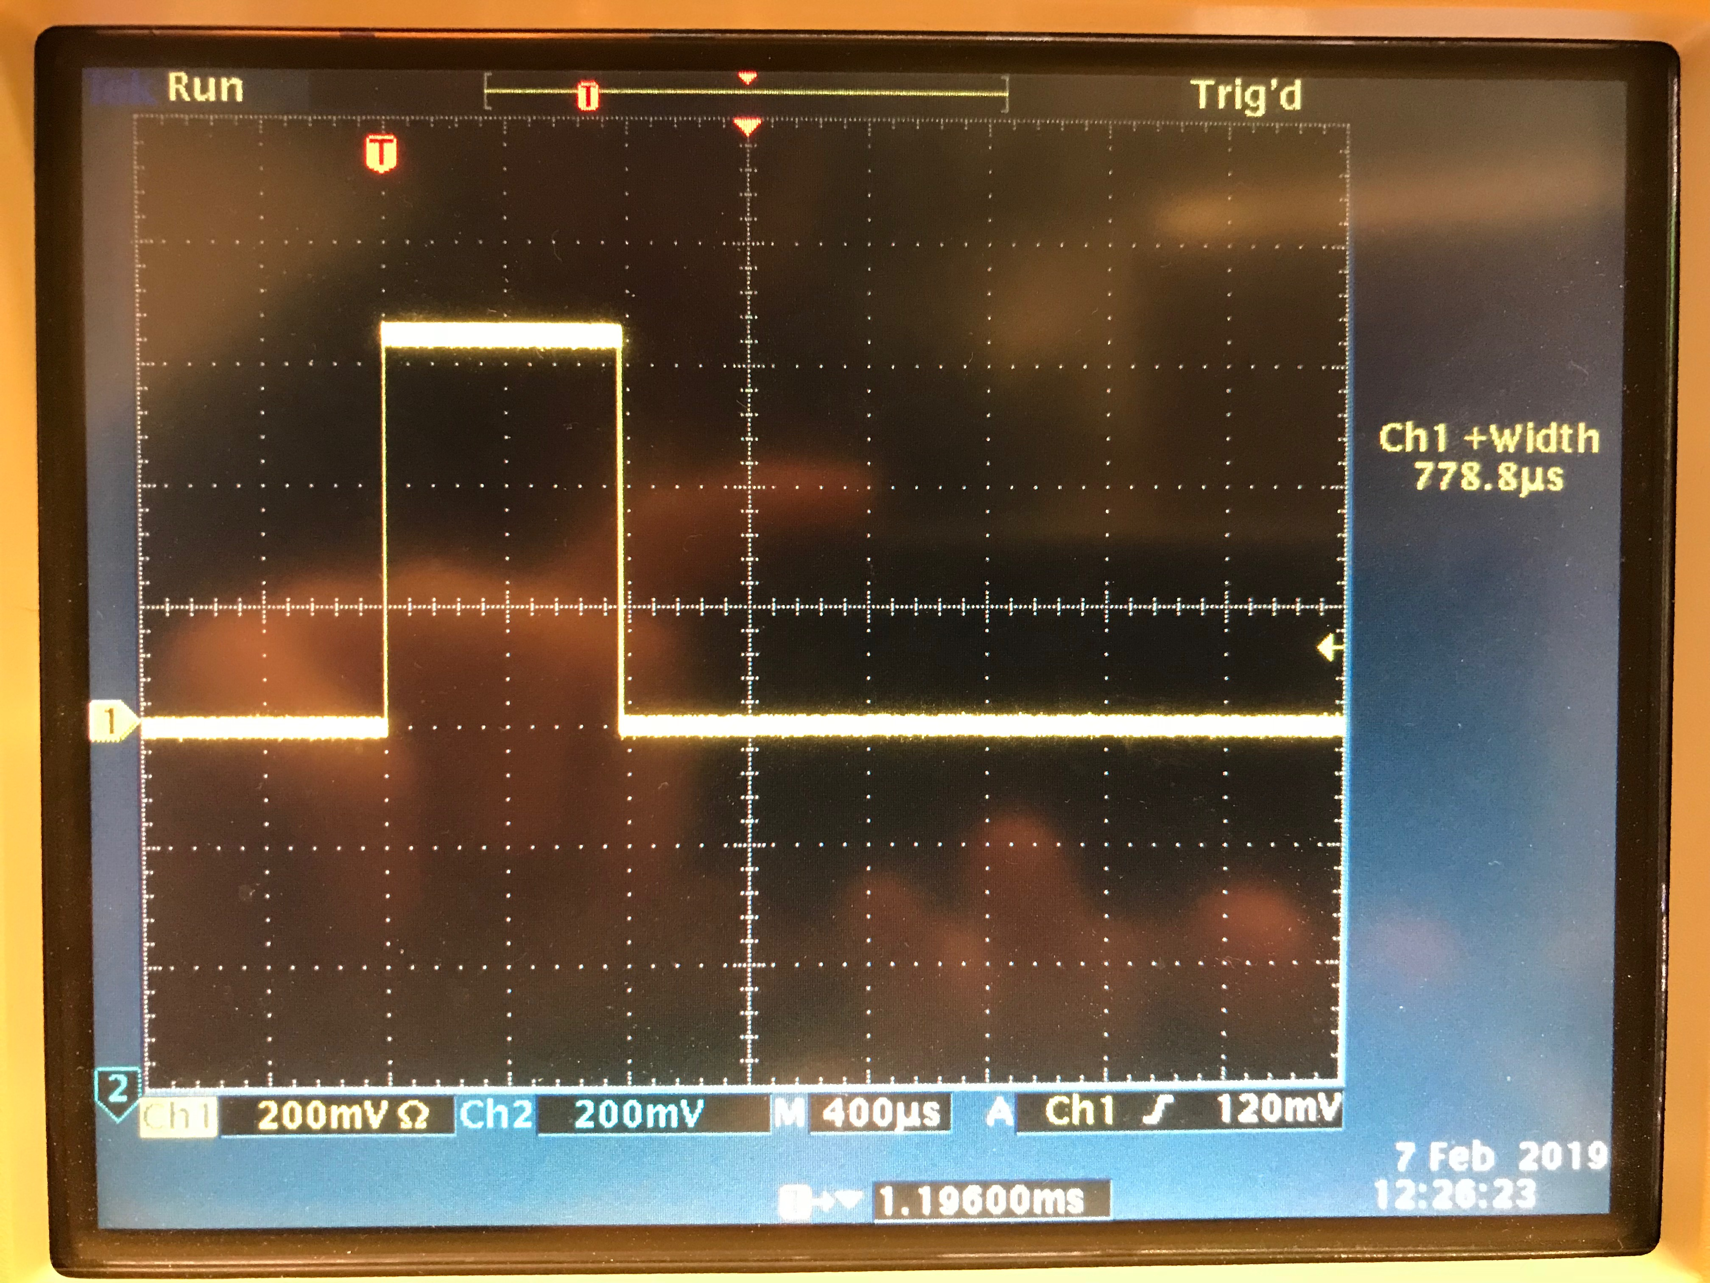
ServoStyring
Min/maks-grenser
Ved samkjøring
Tilførsel spenning/signal
Kabling

Slide 10
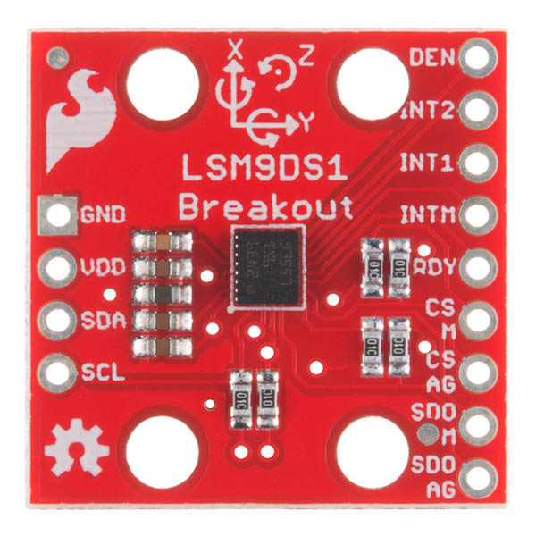

IMU Kalkulering
Lære å bruke LSM9DS1 via Arduino
Få til å bruke tilhørende funksjonsbibliotek
Anskaffelse av SparkFun Logic Level Converter?
Lære å bruke BeagleBone og embedded Linux..
Få til Eclipse IDE (C++)

Slide 11
Gjennomgang av gruppens interne rutiner
Revidert samarbeidsavtale

Slide 12
Eventuelt ?

Slide 13
Evaluering av møtet

